Slide 1
الندوة الوطنية حول: «حصيلة المجتمع المدني في الترافع من اجل التدبير المستدام لمجال محمية اركان للمحيط الحيوي: الحصيلة و الافاق"
الخميس 28 يناير 2021 – فندق المكار - اكادير

Slide 2
Plan de l’exposé :
Présentation du RARBA
Mission et objectifs du RARBA: période 2005-2011 – période 2015-2020
Projets du RARBA et partenaires au niveau de la RBA
Perspectives
1- تقديم الشبكة
2- رسالة و اهداف الشبكة : الفترة 2005-2011 و 2015-2020
3- مشاريع الشبكة و شركائها على مستوى محمية اركان للمحيط الحيوي
4- افاق النموذج التنموي الجديد

Slide 3
Présentation du RARBA
Des rencontres entre les associations de la RBA (2000-2002)…
لقاءات تنسيقية لجمعيات محمية المحيط الحيوي للاركان
RARBA: crée le 12 mai 2002
par (220 associations) dans les 6 provinces de la RBA
تأسيس الشبكة: يوم 12 ماي 2002 بحضور 220 جمعية من مختلف أقاليم المحمية (6)

Slide 4
Les coordinations provinciales du RARBA: 5 coordinations
Provinciales + 1 coordination régionale
Essaouira
Agadir
Taroudant
Inezgane
Chtouka
Tiznit
Sidi Ifni

Slide 5
Gouvernance du RARBA
المجلس الاداري يتكون من 25 عضو. 5 أعضاء من كل تنسيقية اقليمية
التنسيقية الجهوية ينتخبها المجلس الاداري
التنسيقيات الإقليمية: الصويرة+ اكادير انزكان+ تارودانت + تيزنيت+ اشتوكة ايت باها
الجمعيات المحلية
(التأسيس:220 جمعية)

Slide 6
Plan d’action du RARBA 2005-2011 برنامج عمل
Objectif global :
Le développement durable dans la zone de la RBA est assuré
الهدف العام: التنمية المستدامة بمحمية اركان للمحيط الحيوي مضمونة
Objectif du RARBA :
Le RARBA est reconnu comme animateur d'un pôle de développement durable sur la base d'une approche partenariale et d'une planification ascendante dans la zone de la RBA
هدف الشبكة: شبكة RARBA معترف بها كمنشط لقطب التنمية المستدامة على أساس مقاربة تشاركية و تخطيط تصاعدي بمجال RBA

Slide 7
Plan d’action du RARBA 2005-2011 برنامج عمل
Objectifs spécifiques الأهداف النوعية:
1-Les structures organisationnelles du RARBA sont consolidées et développées
البنيات التنظيمية للشبكة تمت ارسائها و تنميتها
2-Le renforcement des capacités des membres du réseau et de ses partenaires est assuré (Approche partenariale, PSP, Gestion des RN, Communication, Genre…)
تقوية قدرات أعضاء الشبكة و شركائها مضمونة (المقاربة التشاركية، التخطيط الاستراتيجي التشاركي، تدبير الموارد الطبيعية، التواصل و تدبير النزاعات، مقاربة النوع الاجتماعي
.

Slide 8
Plan d’action du RARBA 2005-2011 برنامج عمل
Objectifs spécifiques
3-L'appui aux ADL et aux CL en partenariat avec d'autres intervenants en vue d'un développement local durable est assuré
دعم الجمعيات التنموية المحلية و الجماعات المحلية بشراكة مع مختلف المتدخلين في افق ضمان تنمية محلية مستدامة,
4-L'implication du RARBA dans l'initiation de la mise en œuvre du plan cadre de la RBA est effective
مشاركة فعالة للشبكةRARBA في الشروع لتنزيل مخطط الاطار لمجال RBA

Slide 9
Plan d’action du RARBA 2005-2011
Objectifs spécifiques
5-La position du RARBA par rapport aux problèmes d`environnement majeurs dans l’arganeraie (eau, ensablement, surpâturage, Agriculture moderne, urbanisation,….) est élucidée.
مواقف الشبكةRARBA إزاء المشاكل البيئية الكبيرة (الماء، الترمل، الرعي الجائر، الفلاحة العصرية، التوسع العمراني،...) متبلورة و واضحة.

Slide 10
3- Projets du RARBA et partenaires au niveau de la RBA Réalisations et Résultats obtenus (2005/2008)
Projets | Partenaires | Résultats
PAN/LCD (Taroudant, Tiznit, Chtouka Ait baha) | GTZ DPA + EAUX & FORETS | 21 PDD + 1 PDC au niveau de 5 communes rurales : Environ 600projet identifié
Renforcement des capacités des acteurs locaux (Provinces de la RBA) | GTZ +PAN-LCD FEM RARBA | 120 acteurs locaux formés sur de nombreux modules, dont la gestion des ressources naturelles au niveau de la RBA.
Promotion de la bonne gouvernance et la culture des droits de l’Homme dans la RBA (Provinces de la RBA) | RARBA GTZ U.E. | Les élus de 5 communes rurales sur 5 provinces ont été sensibilisé sur la planification stratégique. Les ONG + les services étatiques+ les femmes + les jeunes ont été sensibilisé sur les droits de l’Homme, l’approche genre, participative,..
Accompagnement de 7 communes à élaborer le PCD (=ILDH) | INDH Province de TIZNIT | Elaboration de 7 ILDH (PCD) dans le cadre du programme de pauvreté

Slide 11
Réalisations et Résultats obtenus 2018-2016 ) )
Projet: | Partenaires: | Résultats: | Localité:
Education Environnementale | -Délégation MEN -Ambassade de France (SCAC) | -formation de 30x2 professeurs animateurs des clubs éducatifs -réalisation des documentaires | TIZNIT Chtouka Ait Baha
Animation des centre d’écoute | Ambassade de France PCM – FDF Délégation MEN | Création des centre d’écoute au niveau de 15 collées et lycée Formation des animateurs des centre d’ecoute | TIZNIT
De nombreux projets pour chacune des provinces de la RBA |  |  | Taroudant Chtouka Essaouira Agadir

Slide 12
Périmètres de régénération du RARBA
Plusieurs périmètres de régénération de l’arganier (environ 900ha) ont été plantés par le RARBA en collaboration avec :
Les populations locales : concertation et sensibilisation
L’ADS : Financement en grande partie
La GTZ, FEM et autres : Complément de financement
Le HCEFLCD : Encadrement technique et mise à disposition des plants

Slide 13
Superficies plantées par le RARBA
Période 2005 - 2010
Coordination provinciale du RARBA | Superficie par site (ha)
Chtouka Aït Baha | 172
Agadir Inezgane | 120
Tiznit | 287
Taroudant | 297
Total | 876

Slide 14
2011
Création de l’ANDZOA

Slide 15
المخطط الاستراتيجي للشبكة 2016-2020
الرؤية
الرسالة
الأهداف الاستراتيجية

Slide 16
الرسالة: Mission
نحن شبكة جمعيات محمية المحيط الحيوي لأركان، نضطلع بدور قطب للتنشيط والترافع من أجل تنمية مستدامة في مجال محمية المحيط الحيوي لأركان
Nous sommes le Réseau des Associations de la Réserve de Biosphère Arganeraie, nous nous positionnons comme pôle d’animation et de plaidoyer en vue d’un développement durable dans le cadre de cette réserve de Biosphère.

Slide 17
مقارنة الرسالتين:
مخطط 2016/2020 (في سياق رؤية 2030)
نحن شبكة جمعيات محمية المحيط الحيوي لأركان، نضطلع بدور قطب للتنشيط والترافع من أجل تنمية مستدامة في مجال محمية المحيط الحيوي لأركان
مخطط 2005 / 2011:
شبكة RARBA معترف بها كمنشط لقطب التنمية المستدامة على أساس مقاربة تشاركية و تخطيط تصاعدي بمجال RBA

Slide 18
الرؤية:VISION
ترسيخ محمية المحيط الحيوي باعتبارها نموذجا تنمويا لمجال أركان، في أفق 2030
Ancrer le concept de la RBA comme modèle de développement de l’Arganeraie à l’horizon 2030

Slide 19
الهدف الاستراتيجي:
"المساهمة في تحقيق التنمية المستدامة في مجال محمية المحيط الحيوي لأركان"

Slide 20
adhésion au réseaux nationaux
le RARBA est membre du:
REMESS depuis 2006
عضو في الشبكة المغربية للاقتصاد الاجتماعي و التضامني
REMAJEC depuis 2008
عضو في الشبكة المغربية للشباب و التشاور
AMCDD (2016)
عضو في الائتلاف المغربي من اجل المناخ و التنمية المستدامة
CAN aw (Climat Action Network – Arab Word)
شبكة المناخ –العالم العربي
UICN: union international pour la conservation de la nature
الاتحاد العالمي للمحافظة على الطبيعة

Slide 21
4- Perspectives du RARBA:
Renforcement de nos partenariats pour un Plaidoyer sur la gestion durable de l’arganeraie (notre vision 2030):
تقوية شراكاتنا للترافع من اجل التنمية المستدامة (الرؤية 2030)
Le RARBA est membre de la commission des ressources naturelles, environnement, habitat et aménagement du territoire du conseil provincial de TIZNIT pour élaboration du PAC (Période 2017/2021)….

Slide 22
Contribuer à instaurer les valeurs du développement durable à travers l’éducation environnementale: المساهمة في ترسيخ قيم التنمية المستدامة من خلال التربية البيئية

Slide 23
Création d’un centre d’éducation environnementale à TIZNIT: ECOTIZNIT (les conventions sont signés entre RARBA + D.MEN/AREF + municip. TIZNIT + Cons. Prov. TIZNIT + Minist. Environnement)
احداث مركز للتربية البيئية بتيزنيت بشراكة مع عدة شركاء
En projet: un centre d’éducation environnemental régional/ RBA…? Promotion du label RBA…
التشاور من اجل احداث المركز الإقليمي للتربية البيئية بمجالRBA

Slide 24
انجاز دليل للحقوق الاقتصادية و الاجتماعية و الثقافية و البيئية بمجال RBA
بدعم من الوزارة المنتدبة المكلفة بحقوق الانسان سيتم انجاز دليل للحقوق الاقتصادية و الاجتماعية و الثقافية و البيئية بمجال RBA من اجل ترسيخ ثقافة حقوق الانسان و اعتماد المقاربة الحقوقية من اجل تمكين الساكنة المحلية من حقها في العيش الكريم من خلال تدبير مستدام لمواردها الطبيعية.
اصدار مذكرة ترافعية من اجل تفعيل مخطط الاطار / برنامج العمل

Slide 25
اين نحن من تنزيل نموذج محميات المحيط الحيوي؟
نموذج محميات المحيط الحيوي يتأسس بناء على الجمع بين المعرفة العلمية و الحكامة وذلك بهدف: الحد من تدهور التنوع البيولوجي +
تحسين مستوى عيش الساكنة المحلية من خلال تعزيز الظروف الاقتصادية و الاجتماعية والثقافية لإرساء اسس التنمية المستدامة (تنزيل أهداف التنمية المستدامة ODD )+ ....

Slide 26
اين نحن من تنزيل نموذج محميات المحيط الحيوي في ظل الوضع الراهن؟
العدالة المجالية بين الجبل و السهل (التضامن المجالي)؟
انعكاسات عادلة و منصفة للموارد الطبيعية على المجال؟ (المقالع، المناجم، القنص،......)
مشاركة الساكنة المحلية و الفاعلين المحليين (مستوى الدوار، الجماعة،...) في تدبير مجالهم الترابي؟

Slide 27
مشكل الرعي و الترحال
تفعيل القوانين الحالية، خصوصا ما يتعلق بالرعي و الترحال: 14-15 يناير 2012 بتيزنيت تم تنظيم يوم دراسي حول مشاكل الرعي و الملك الغابوي و الخنزير البري...

Slide 28
خلاصات وتوصيات: شبكة RARBA تدعو الى:
تعميق التشاور المتعدد الأطراف من اجل بلورة تصور شمولي لحكامة RBA (أجهزة الحكامة: هيئة التدبير+ هيئة التشاور + اللجنة العلمية) و تحديد المخاطب بخصوص تدبير (RBA) .كيف سيتم تجاوز مشكل شساعة المجال من اجل حكامة جيدة؟
ضرورة الحفاظ على المناطق المركزية وفق التنطيق ZONAGE المعتمد من طرف جهاز التدبير ووضع اليات لحمايتها وتنميتها: بعد تقييم العشرية الثانية فقدنا منطقتين مركزيتين (اكونكا (اشتوكة ايت باها) و والقاضي (تارودانت))
تفعيل مقاربة محميات المحيط الحيوي: اية مأسسة؟؟؟....
ضرورة اعتماد المقاربات الحقوقية و الترابية من اجل تحقيق عدالة مجالية (الجبل، السهل...) مع تمكين المجال من استثمار ثرواته الطبيعية (المقالع، المعادن، القنص،....) لتمكين الساكنة المحلية و الجماعات الترابية من المشاركة في تدبير ثرواتها الطبيعية.

Slide 29
خلاصات وتوصيات: شبكة RARBA تدعو الى:
اعتماد مقاربة النوع الاجتماعي لتأهيل المرأة و الشباب من اجل مواجهة التغيرات المناخية وإرساء التنمية المستدامة بمجل RBA، وخصوصا في المناطق الجبلية، باعتبارها اوساطا هشة، تزداد هشاشتها بفعل التغيرات المناخية.
تقوية تشبيك فعاليات المجتمع المدني بمحميات المحيط الحيوي بالمغرب و العمل على تأسيس «شبكة وطنية لجمعيات المحيط الحيوي بالمغرب»... RNARB
دعم و تقوية انفتاح البحث العلمي على فعاليات المجتمع المدني باعتبار ان محمية المحيط الحيوي مختبر للتنمية المستدامة...

Slide 30
خلاصات وتوصيات: شبكة RARBA تدعو الى:
وضع اليات للتنسيق والتشاور بين أجهزة تدبير محميات المحيط الحيوي للانتقال من اجهزة وصاية structures de Tutelle (و هي أجهزة متعددة / قطاعية) وليست بأجهزة التدبير organe de gestion
إيجاد صيغ التنسيق مع لجنة MaB- Maroc (لجنة متطوعة كما هو الحال ببعض دول العالم)؟ والبحث عن سبل تنشيط وتفعيلMaB- Maroc ؟
ضرورة وضع برنامج لتتبع سير مسلسل التنمية المستدامة بمحميات المحيط الحيوي، باعتبارها خزانا للتنوع البيولوجي والتنوع الثقافي ومختبرا للتنمية المستدامة.....

Slide 31
خلاصات وتوصيات: شبكة RARBA تدعو الى:
تمكين المجتمع المدني من المشاركة الحقيقية لتدبير المجال:
- اعتماد المقاربة لتشاركية من اجل مشاركة واسعة للمجتمع المدني في تدبير المشاريع الكبرى بمجال محمية اركان للمحيط الحيوي؟ (المشاريع الفلاحية؟ دراسة التأثير على البيئة؟ مشاريع الاستثمار في الموارد الطبيعية (المقالع، المعادن، القنص،....)؟
تقوية قدرات الفاعلين المحليين باعتماد المقاربة الحقوقية من اجل تمكين الفاعل الترابي لإرساء أسس الاقتصاد الاجتماعي التضامني (الاقتصاد الأخضر- الاقتصاد الدائري Economie Circulaire-....)

Slide 32
خلاصات وتوصيات: شبكة RARBA تدعو الى:
ضرورة الاخذ بعين الاعتبار لكل المناطق المحمية بمجال RBA في المخططات الترابية وعلى راسها: SRAT المخطط الجهوي للتهيئة الترابية
تحيين الترسانة القانونية الحالية للحفاظ على التنوع البيولوجي والمناطق المحمية

Slide 33
اليوم التواصلي حول مشاكل محمية أركان للمحيط الحيوي: بمقر الغرفة الفلاحية يوم 9 فبراير2010 الهدف: التشاور مع الفعاليات المحلية للمشاركة في الملتقى الجهوي بأكادير حول الميثاق الوطني للبيئة (10-11فبراير 2010)

Slide 34
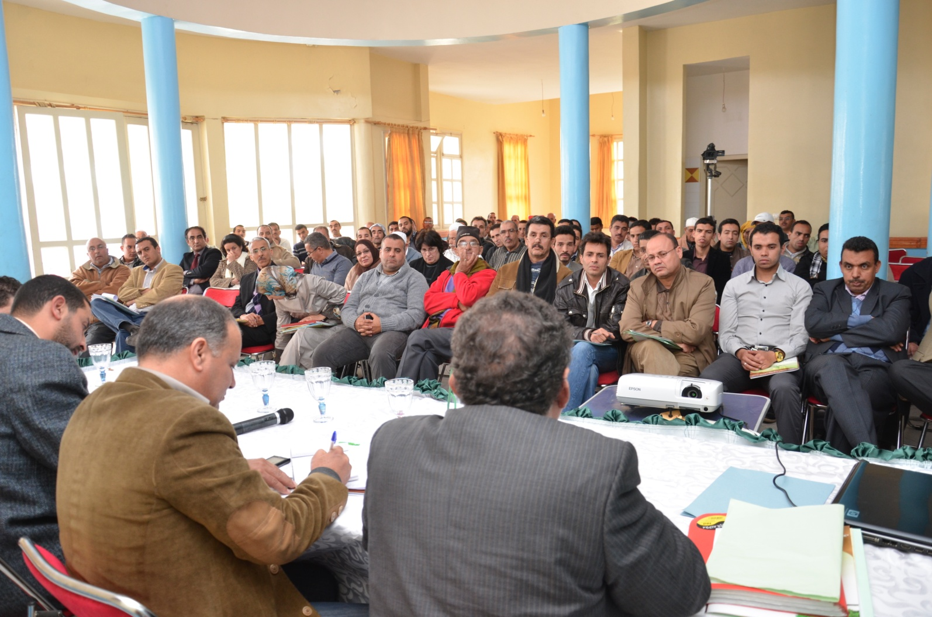
حضور نوعي متميز لكافة الفاعلين المحليين: 14-15 يناير2012 المياه و الغابات – الفلاحة – منتخبين –جماعات محلية – جمعيات – تعاونيات ....

Slide 35
شهادات حية حول مشاكل التدبير المستدام لمجال المحيط الحيوي للأركان: الرعي الجائر + الملك الغابوي + الخنزير ... 14-15 يناير2012

Slide 36
وقفة احتجاجية لساكنة جماعة اربعاء الساحل (تيزنيت) بعد استقالة المجلس الجماعي احتجاجا على اعتداءات الرحل: دجنبر2011

Slide 37
تنظيم ندوة وطنية حول "دور المجتمع المدني في الحكامة والتدبير المستدام لمجال محمية اركان للمحيط الحيوي: الحصيلة والافاق« يوم 18 نونبر 2018 اصدار «نداء اكادير – 15 نونبر 2018»

Slide 38
اصدار «نداء اكادير – 15 نونبر 2018»

Slide 39
عرض الدليل المنهجي حول" إدماج بعد حقوق الانسان في التنمية المجالية بمحمية المحيط الحيوي لأركان . مشروع: ديناميات مواطنة من أجل تعزيز الحقوق الاقتصادية والاجتماعية والثقافية والبيئية بمجال محمية المحيط الحيوي للأركان (22 يناير 2019)

Slide 40
Merci pour votre attention

